Slide 1

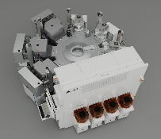



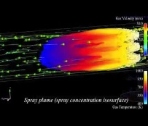

어프렌티스 기말 프로젝트
2023. 12. 11
충북대학교 산업인공지능학과
백정흠, 이진우

Slide 2
I. 프로젝트 개요 및 데이터 소개
프로젝트 목표 - 세계 5대 리그 축구선수의 이적료를 예측
사용한 데이터 셋 - 출처: Kaggle
- 형식: 나이, 키, 출신 국가, 현재 소속팀, 선수의 에이전트, 계약기간, 현재 연봉, 소속 리그, 스폰서, 유니폼 백넘버 등
예측하려는 종속 변수 - Price
특성(독립변수)의 목록과 설명 - Price를 제외한 모든 열
성능 측정 지표 - 평균 제곱 오차(Mean Squared Error, MSE)를 사용
- MSE는 모델의 성능을 수치적으로 평가하는 데 유용하지만, 이상치에 민감하고, 제곱 된 오차를 사용하므로 값의
해석이 조심스럽게 이루어져야 한다.

Slide 3
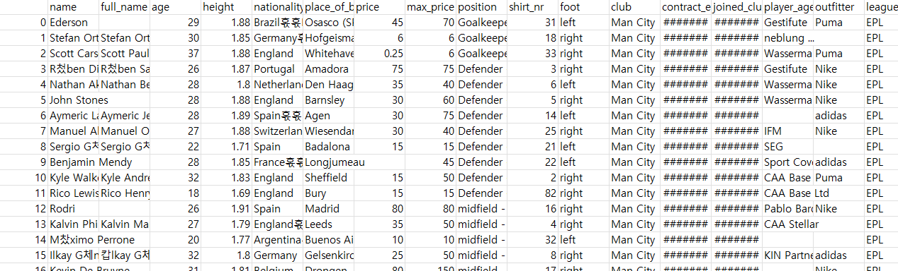
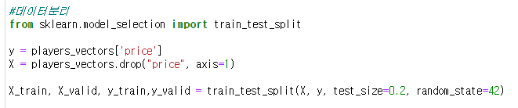
I. 프로젝트 개요 및 데이터 소개
1. 훈련세트와 테스트세트

Slide 4
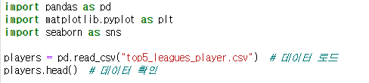
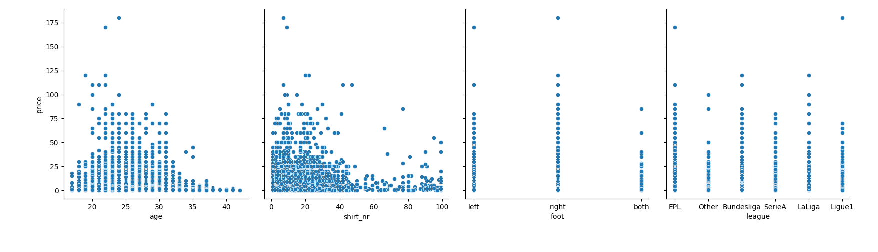
II. 데이터 로드 및 전처리
2. 데이터 로드 및 전처리
데이터 로드 후 확인
2-1. 데이터 시각화
Pairplot: 탐색적 데이터 분석(EDA)에 사용되는 차트 유형.데이터 세트의 변수의 관계 파악. 데이터 세트의 각 변수가 다른 변수와 쌍을 이룸 > 변수 간의 상관관계를 알 수 있음

Slide 5

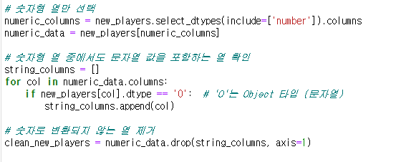
II. 데이터 로드 및 전처리
2-2. 이상치 제거
축구선수의 은퇴시기(35세)를 고려하여 아웃라이어 처리
백넘버는 50번 이상부터 잘 쓰지 않기 때문에 아웃라이어 처리
2-3. 데이터 전처리
컬럼 중 숫자형 열만 선택 > 문자를 포함한 열은 숫자로 변환 > 숫자로 변환되지 않는 열은 제거

Slide 6

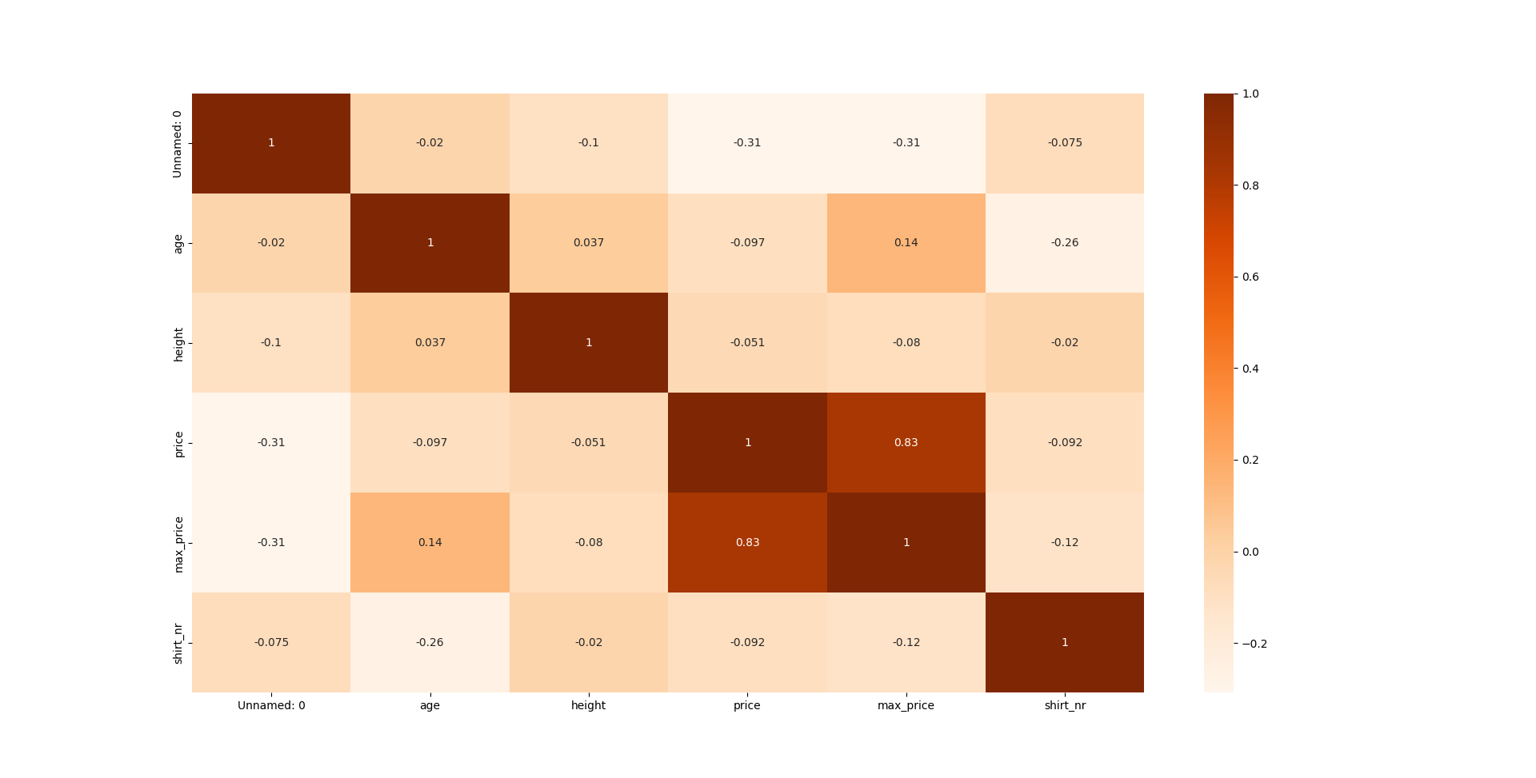
II. 데이터 로드 및 전처리
2-4 상관계수 확인
데이터를 토대로 상관계수 출력 > 상관관계가 있는 컬럼은 1에 가까운 컬럼임

Slide 7
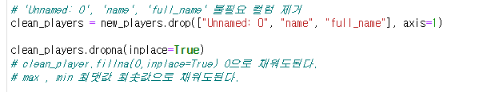
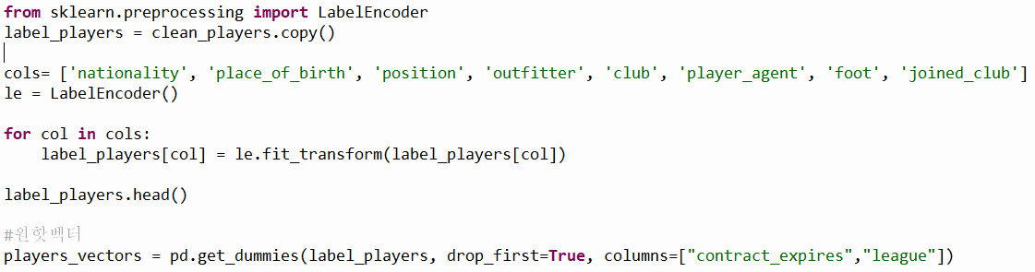
II. 데이터 로드 및 전처리
2-5 불필요한 컬럼 제거
Nan 값 제거
결측치 처리 :먼저 불필요한 열('Unnamed: 0', 'name', 'full_name')을 drop 메서드를 사용하여 데이터에서 삭제
dropna()를 사용하여 결측치를 가진 행을 삭제 한 후, dropna() 메서드의 inplace=True는 해당 DataFrame에서 결측치를 제거한 결과를 즉시 적용

Slide 8
II. 데이터 로드 및 전처리
2-6. Label encoder: 범주형 데이터 처리
라벨인코더를 통해 오브젝트 컬럼들을 머신러닝 학습 가능하도록 벡터로 변환
원 핫 벡터로 피처 값을 바꿔 줌: 범주형 변수가 많거나 대규모 데이터 셋의 경우 하나의 핫 인코딩을 처리하는 데 필요한 메모리가 큰 단점이 있음
오류가 발생하는 부분에 대해 Columns 에서 [] 로 묶어주어 해결

Slide 9

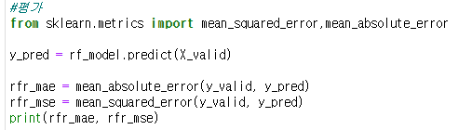
III. 모델링 및 평가
1. 파라미터 설정
일반적으로 회귀에서 많이 사용하는 MSE, MAE 검증사용

Slide 10
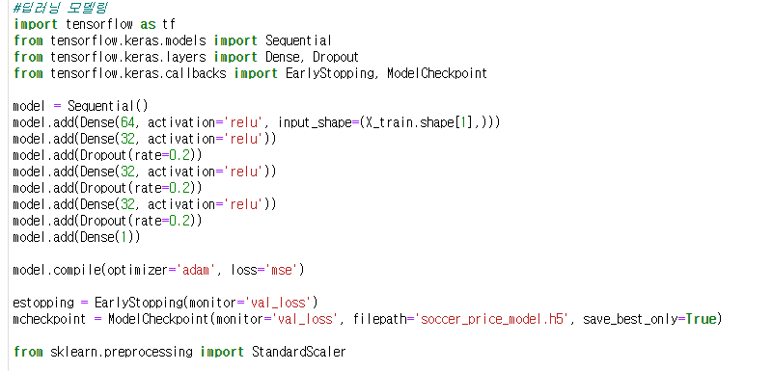
III. 모델링 및 평가
2. 딥러닝 검증
Sequential 모델로 층을 형성
활성화 함수 Relu 사용
모델 체크 포인트 적용(val_loss로 모니터링, 가장 성능이 좋은 모델을 저장)
얼리 스탑핑 적용(페이션트는 기본 디폴트, val_loss를 보고 얼리스탑핑)
epochs 은 100 회 적용을 하였고 Validation dataset 을 통해 검증을 진행
컴파일 Adam, Loss는 MSE 적용

Slide 11
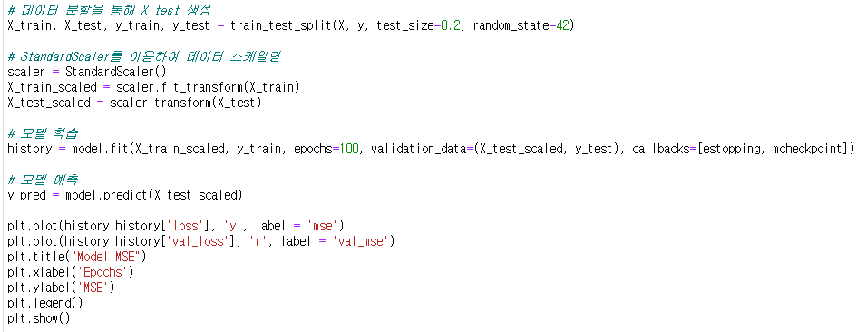
I. 프로젝트 개요 및 데이터 소개
3. 모델 세부 튜닝

Slide 12
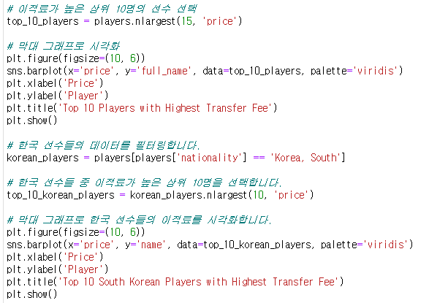
I. 프로젝트 개요 및 데이터 소개
8. 결과와 결론
히스토리 정보를 토대로 시각화
Train loss, Validation loss 확인

Slide 13
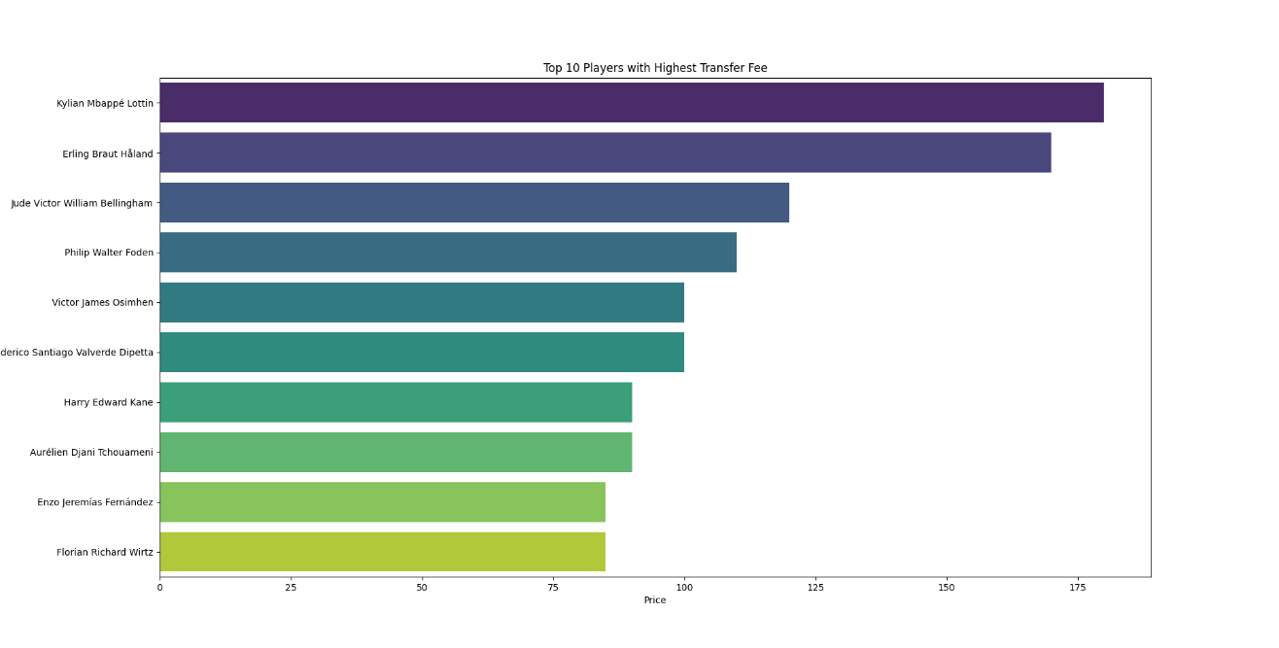
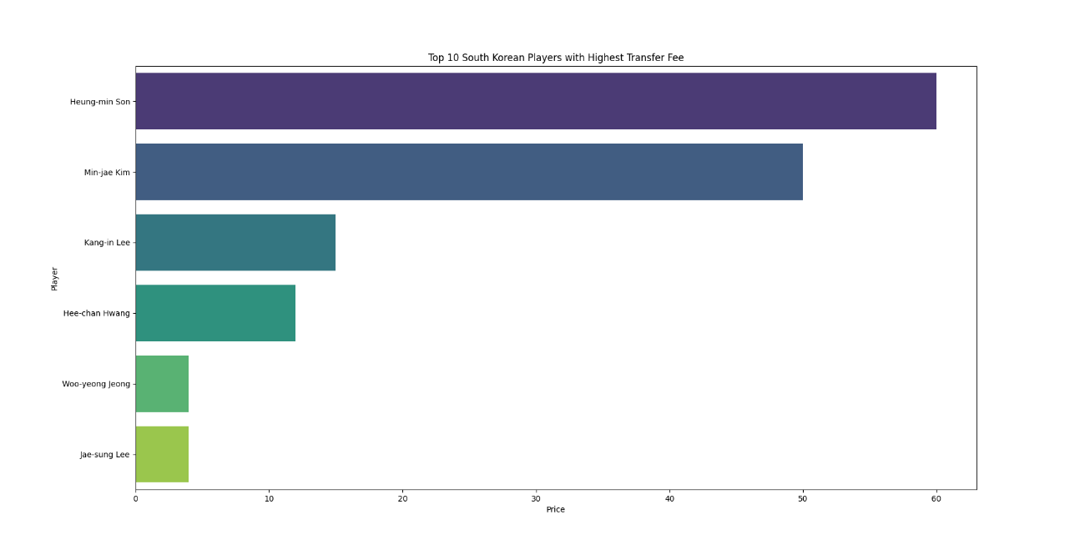
I. 프로젝트 개요 및 데이터 소개
8. 결과와 결론
Loss가 점차 떨어지는 우하향 그래프 확인

Slide 14


감사합니다.

